Slide 1
ДОГОВОР № ОПАК – 23/12.04.2013 г.
„Изпълнение на мерки за информация и публичност” по проекти на Община Бяла Слатина, в качеството й на бенефициент по ОПОС, ОПРР, ОПАК, ПРСР и ОПРЧР в пет обособени позиции”, за Обособена позиция № 2 „Изпълнение на мерки за осигуряване на информация и публичност по проект: „Подобряване структурата на администрацията в Община Бяла Слатина, чрез прилагане на функционален анализ”, финансиран по Оперативна програма „Административен капацитет” 2007 – 2013, съфинансирана от Европейския съюз чрез Европейския социален фонд
Възложител: Община Бяла Слатина
Изпълнител: „СЪНИ СИТИ” ЕООД
13 декември 2013 година
Град Бяла Слатина

Slide 2
Дейност 3: Промяна на съществуващите и прилагане на нови вътрешни правила за работа на администрацията:
Печат на Стратегия за организационно развитие и управление на рисковете – 100 броя

Slide 3
Дейност 3: Промяна на съществуващите и прилагане на нови вътрешни правила за работа на администрацията:
Печат на Правилник за работа на служителите в администрацията – 200 броя

Slide 4
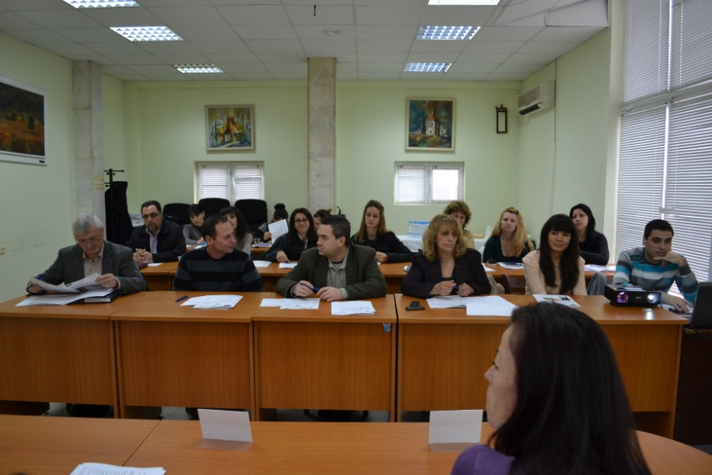
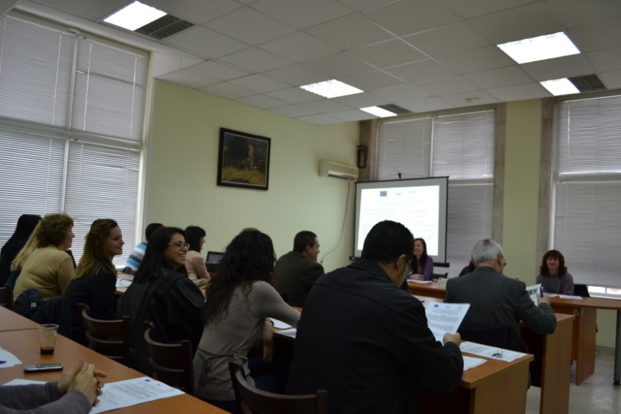
По Дейност 5: Провеждане на обучителни семинари на служителите в Общината:
Семинар по подготовка на общински служители за 16 участника за 2 дни – 1 брой

Slide 5
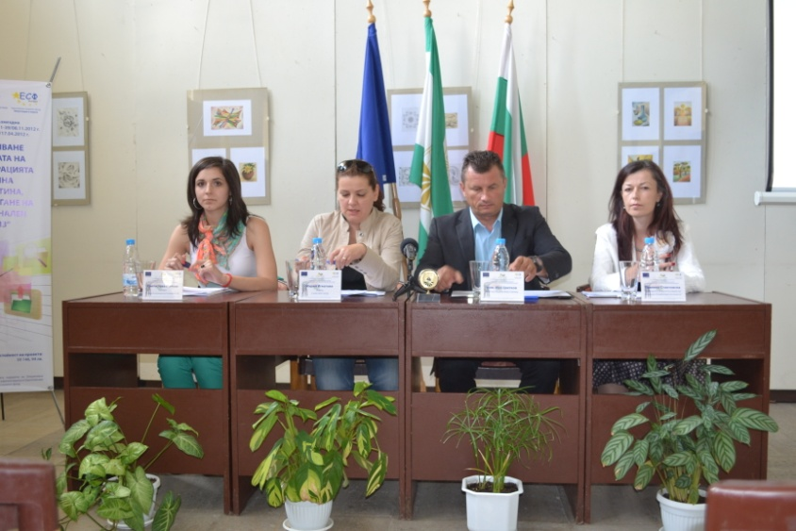
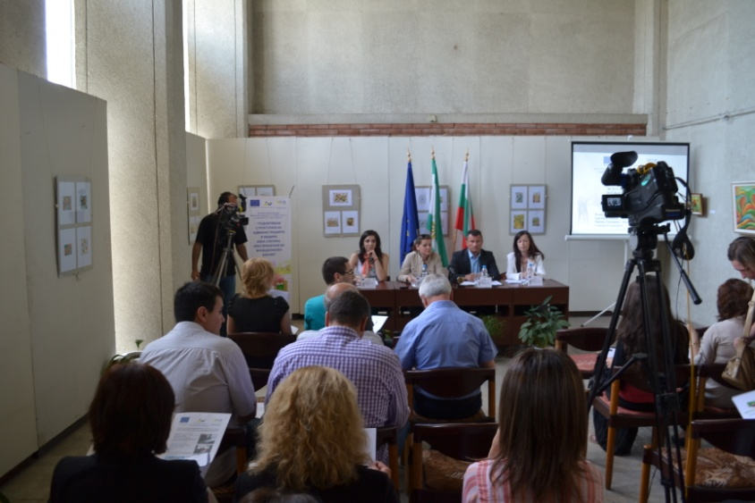
По Дейност 6: Информираност и публичност на резултатите по проекта:
Провеждане на пресконференции – 2 броя

Slide 6
По Дейност 6: Информираност и публичност на резултатите по проекта:
Публикации в местни и регионални медии – 2 броя

Slide 7
По Дейност 6: Информираност и публичност на резултатите по проекта:
Разработване на рекламни брошури – 400 броя

Slide 8
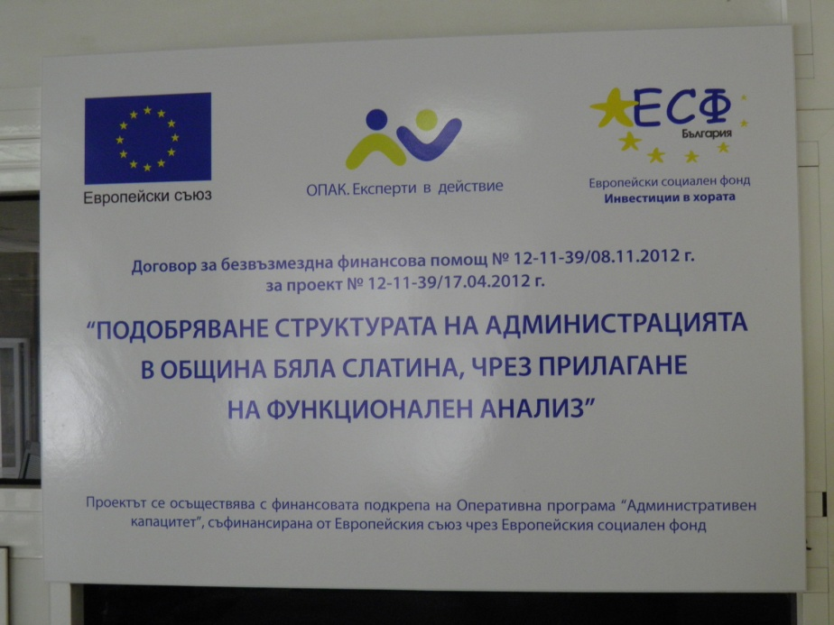
По Дейност 6: Информираност и публичност на резултатите по проекта:
Информационна табела – 1 брой.

Slide 9
Резултати:
Отпечатана Стратегия за организационно развитие и управление на рисковете – 100 броя;
Отпечатан Правилник за работа на служителите в администрацията – 200 броя;
Проведен семинар по подготовка на общински служители за 16 участника за 2 дни – 1 брой;
Проведени пресконференции – 2 броя;
Публикации в местни и регионални медии – 2 броя;
Изработени рекламни брошури – 400 броя;
Изработена информационна табела – 1 брой.

Slide 10
БЛАГОДАРИМ ВИ
ЗА ВНИМАНИЕТО!

